Slide 1





HOẠT ĐỘNG TRẢI NGHIỆM
Giáo viên: Phạm Thị Kim Oanh
Lớp 4D
Năm học: 2024-2025

Slide 2


Slide 3

Chơi trò chơi:
Cách chơi: Dưới sự hướng dẫn của quản trò, học sinh sẽ kết thành nhóm ba, nhóm bốn. Mỗi nhóm suy nghĩ và tự nhận mình là một sự vật, không gian của trường. Sau đó nói lên điều sự vật, không gian đó muốn.

Slide 4

Chơi trò chơi:
Chúng tôi là những chiếc ghế đá trên sân trường. Chúng tôi muốn mình luôn được sạch sẽ và không bị dính bã kẹo cao su.

Slide 5


Slide 6

Thảo luận theo tổ về những việc cần thực hiện để giữ gìn trường học xanh, sạch đẹp.
Gợi ý:
Giữ gìn vệ sinh
Trồng và chăm sóc cây, hoa
Trang trí các khu vực trường, lớp
...

Slide 7

Thảo luận theo tổ về những việc cần thực hiện để giữ gìn trường học xanh, sạch đẹp.
Giữ gìn vệ sinh
Trồng và chăm sóc cây, hoa
Trang trí các khu vực trường, lớp
...

Slide 8

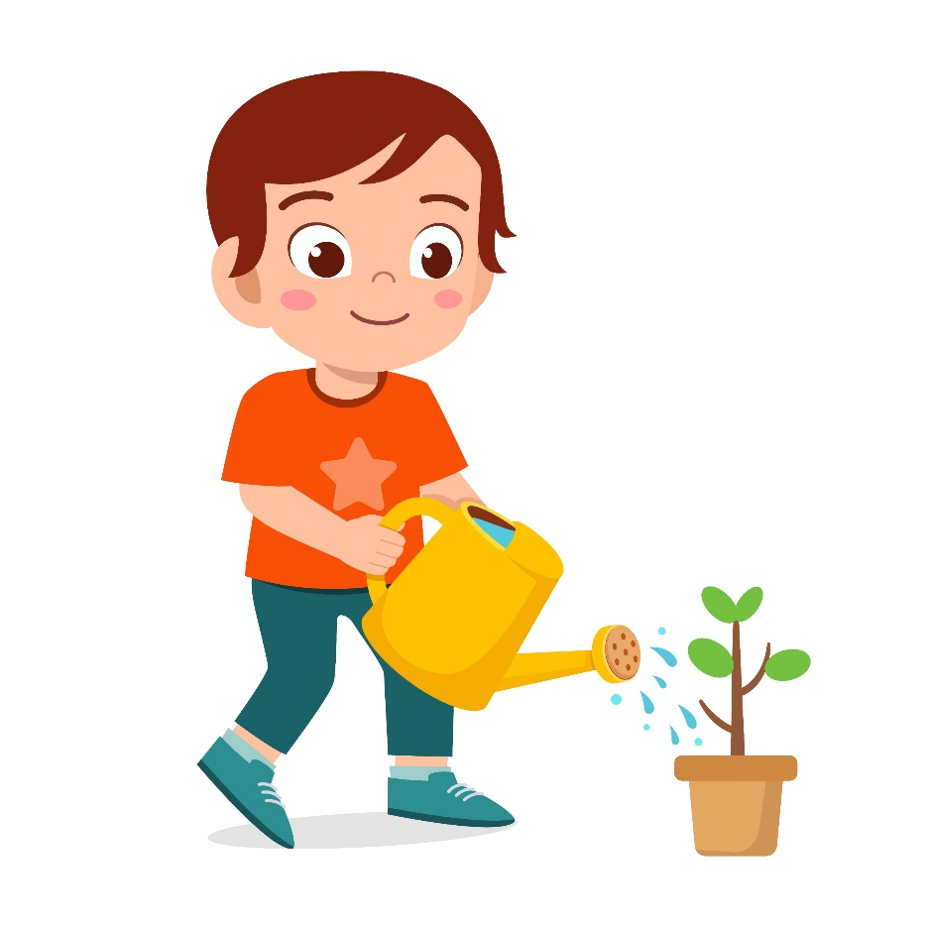

Cùng chia sẻ những việc nhóm của mình sẽ làm để giữ gìn trường học xanh, sạch, đẹp.

Slide 9
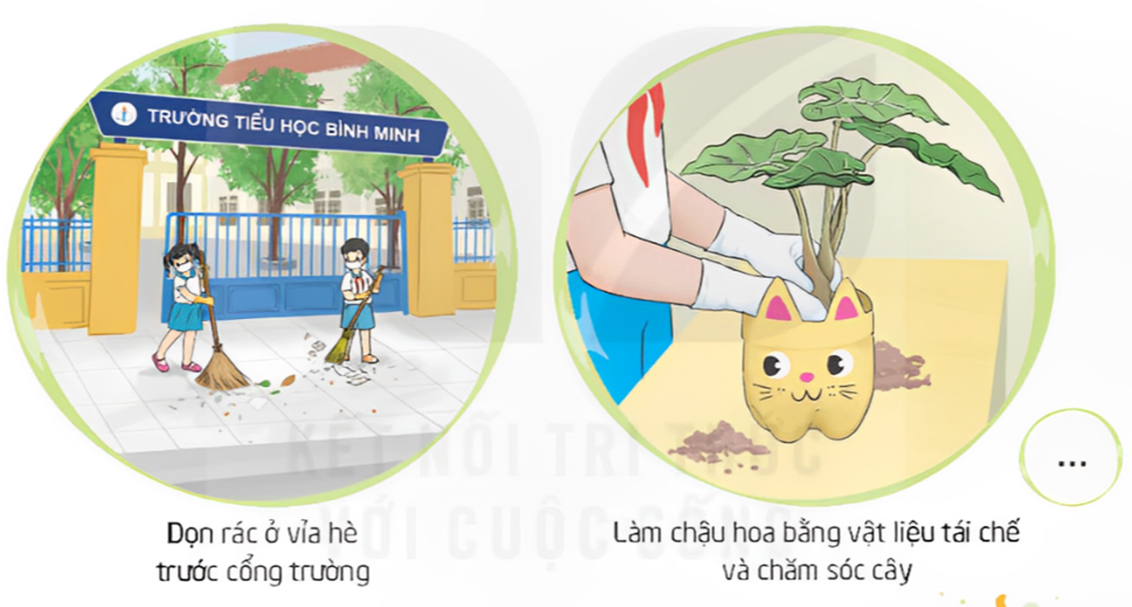
Xây dựng kế hoạch và phân công nhiệm vụ cụ thể cho từ thành viên trong tổ
Gợi ý:

Slide 10
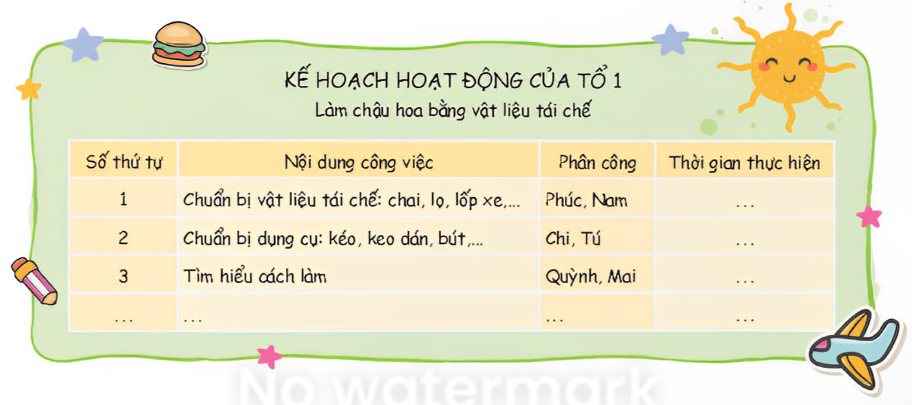
Gợi ý: Kế hoạch hoạt động của tổ được phân công cụ thể

Slide 11


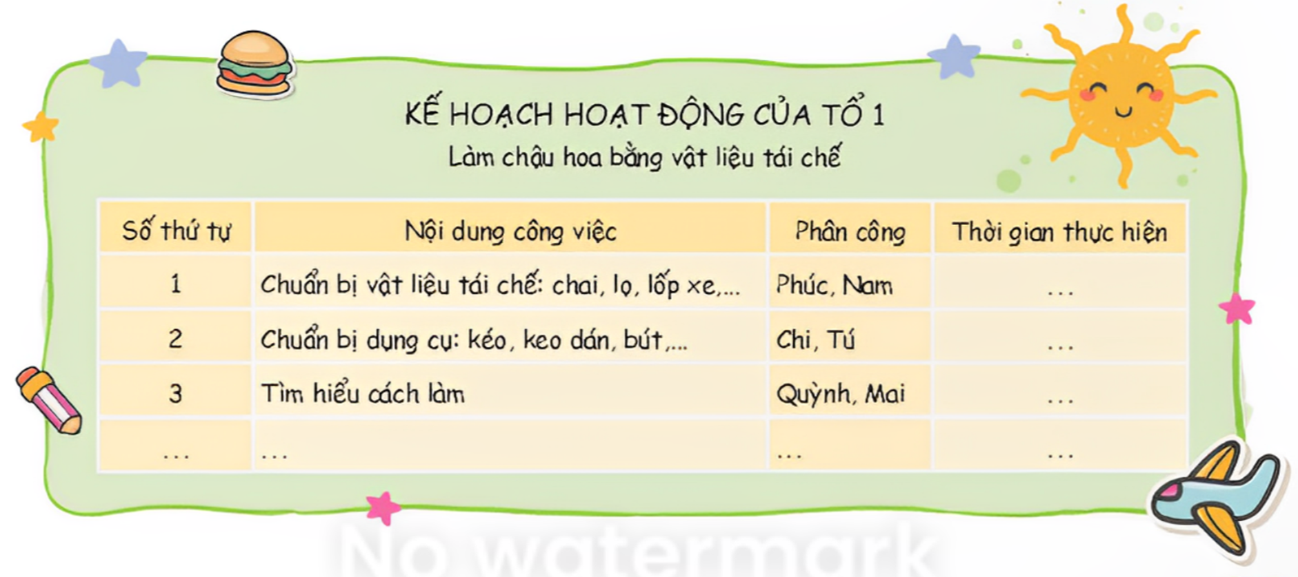
Xây dựng kế hoạch và phân công nhiệm vụ cụ thể cho từng thành viên trong tổ

Slide 12

Các nhóm cùng nhau chia sẻ kế hoạch của mình trước lớp và lắng nghe góp ý của cả lớp để hoàn thiện kế hoạch này

Slide 13


